Slide 1
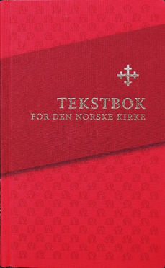
Tekstboken og kirkeåret
Kurs for prestene i Namdal prosti
fredag 27. mai 2016
ved Harald Kaasa Hammer

Slide 2
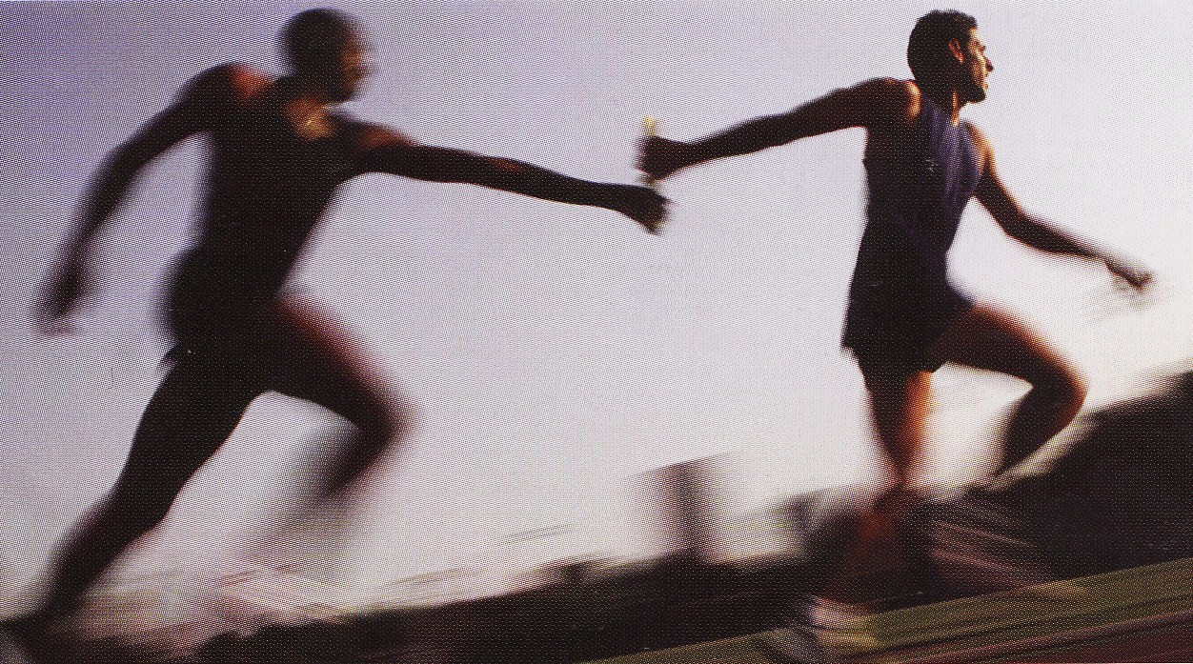
Arbeidet med tekstbøker går som en stafett gjennom kirkehistorien.
Å redigere en ny tekstbok er en ganske anonym etappe.
Dere har sjarmør-etappen inn på stadion,
når dere bringer tekstene opp på prekestolen og frem til hjertene.
Det er viktig at vi fokuserer på hverandre og koordinerer løpet.
Det er frelsens ord vi løper med!
Notes:
2

Slide 3
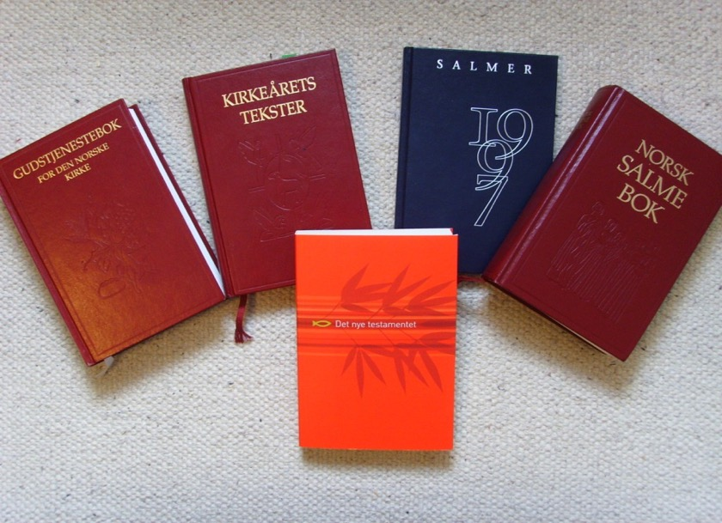
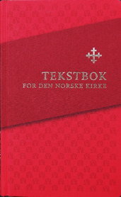
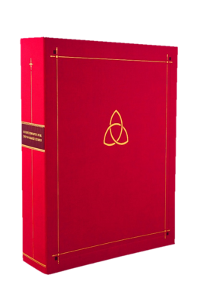
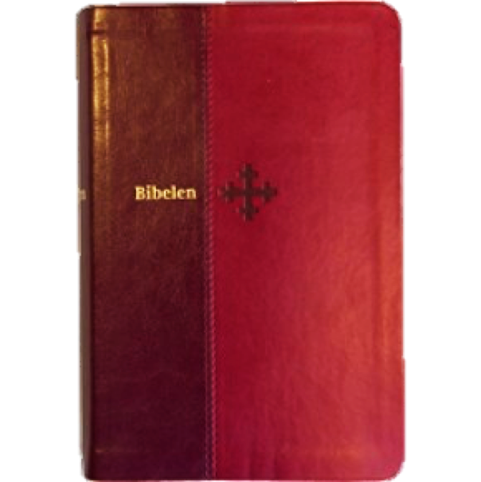
2011
ble det store reformåret
i Den norske kirke
Notes:
3

Slide 4
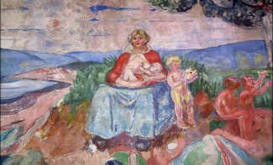
Tre store endringer med TEKSTBOKEN 2011:
1. En varsom gruppering av treenighetens søndager:
Om å bli Jesu disipler, om livet i Guds rike, i Guds menighet og i Guds verden,
og tre søndager midt på høsten om lidelse, oppstandelse og helbredelse.
2. Det er satt opp en fortelling som passer til hver kirkeårsdag.
Fortellingen kan brukes i stedet for de tre oppsatte tekstene.
Fortellingene er hentet fra ulike deler av Bibelen, og utgjør dermed en bibelhistorie for voksne og barn.
3. Vi har fått tre årganger (tekstrekker) i stedet for to.
Samme tekst gjentas hvert tredje år i stedet for hvert andre år.

Slide 5
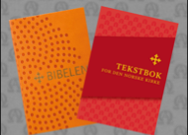
Trenger kirken en større bibel?
Tekstboken er IKKE Den norske kirkes Bibel!
Presten skal la hele Guds ord lyde i gudstjenesten.
Tre rekker og flere tekster
Hvordan er tekstene valgt?
Tekstboken er et utvalg bibeltekster
som egner seg for opplesning i en kristen kirkes gudstjeneste,
og som er mest mulig dekkende for Bibelens budskap.
Bibelen er stor nok, men tekstboken kan åpne mer av den!
Hvorfor gjør vi det vi gjør? Et par utfordrende spørsmål:
Skal tekstboken ha et representativt utvalg av Det gamle testamente?
Eller skal Det gamle testamente leses i lys av Det nye?
Hva gjør sideordnet lesning fra Det gamle og Det nye testamente
med menighetens forståelse av Det gamle testamente?
I vanlig språkbruk er et gammelt testamente et foreldet testamente. Hebr 8,13
Er det rett at liturgien prioriterer evangelielesningen?
Vi kunne jo tenke oss en annen rekkefølge: GT – EVANGELIUM – EPISTEL.
Evangeliets fokus er ofte individuelt. – Epistelteksten fokuserer på menigheten.
Notes:
5

Slide 6
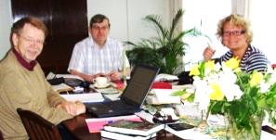
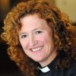
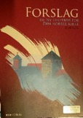
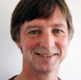
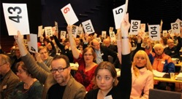
Prosessen frem til ny tekstbok
A: Den første arbeidsgruppen
leverte forslag til tekstrekker i 2007:
Cecilie Jørgensen Strømmen,
Jan Schumacher
og Harald Kaasa Hammer.
Arbeidet med den nye tekstboken har gått i fem faser frem til Kirkemøtet 2011 vedtok
Tekstbok for Den norske kirke
Boken heter altså IKKE lenger "Kirkeårets tekster”
B: Nemnd for gudstenesteliv vedtok så
mer enn hundre tekstendringer,
utarbeidet av Kari Veiteberg og Jan Schumacher,
før forslaget 2008 ble sendt ut på høring.
C: Høringen 2008-2009
ga over 500 forslag til tekstendringer.
D: En arbeidsgruppe i Kirkerådet la frem nytt forslag ut fra høringen:
Lillian Dittmann, Øystein Larsen, og Paul Erik Wirgenes.
Harald Kaasa Hammer var sekretær uten stemmerett.
E: Kirkemøtet 2010 og 2011
vedtok en del endringer
ut fra komitéarbeid og benkeforslag.
Notes:
6

Slide 7
Vi startet ikke fra ingenting!
Vi står i en tekstboktradisjon som har utviklet seg fra 400-tallet.
Vi har sett på nyere tekstbøker fra andre land: Finland (2000) og Sverige (2002) og Revised Common Lectionary (1992).
Sammenheng
Kirkemøtet 2006 bestemte at vi skal følge "den nordiske modellen" med sammenheng mellom tekstene på den enkelte søndag.
Kirkemøtet kunne ha valgt Revised Common Lectionary, = sammenhengende lesning fra GT, EPISTEL og EVANGELIUM.
Tekstboken 2011 har med noe fra dette alternativet:
Josef-fortellinger i fastetiden,
David-fortellinger i påsketiden,
og mulighet til lesning fra Apostelgjerningene fra påske til pinse.
Tre rekker og flere tekster
Hvordan er tekstene valgt?
Notes:
7

Slide 8
1. Bredt tilfang av tekster
2. Sammenheng mellom tekstene på samme dag og på søndagene før og etter
3. Utvikling fra søndag til søndag
4. Fokus på lange og korte tekster
5. Egnethet for høytlesning
6. Inkluderende språk
7. Egnethet ved familiegudstjenester
8. Mellomkirkelig perspektiv
9. Mer av treenighetens bredde
Nemnd for gudstjenesteliv satte opp ni mål for arbeidet med nye tekster.
Notes:
8

Slide 9
1. Bredt tilfang av tekster
Økning fra 2 til 3 tekstrekker
Flere bøker i Bibelen er representert:
Rut, 1. Krøn, Nehemja og Høysangen
Fremdeles mangler:
Ester (bare som fortelling), Obadja, Nahum og Habakkuk,
Filemon, Judas' brev og 2. Johannes' brev.
Mange av de nye tekstene var tilleggstekster i forrige tekstbok.
Se www.tekstboken.no/endringer
Bredde i bibelstoffet
Sammenheng
Utvikling
Tekstlengde
Høytlesning
Inkluderende
Fortellinger
Ekumenikk
Bredde i teksttema
Bibelen har 31 173 vers.
Vi hadde 2 tekstrekker med 452 tekster og ca 3900 vers = ca 1/8
Vi har fått 3 tekstrekker med 731 tekster og ca 4900 vers = ca 1/6
Notes:
9

Slide 10
Oppsett bak i biblene
Forrige tekstbok
søndag i advent
I Jes 62,10-12
Rom 13,11-14
Matt 21,1-9
II Salme 24
Åp 5,1-5(-10)
Luk 4,16-22a
T Sef 3,14-18
Jes 12,2-6
Jes 61,1-4
Joh 18,36-47
Tekstbok fra adv 2011
søndag i adventstiden
I Sak 9,9-10
Rom 13,11-14
Matt 21,1-9
II Salme 24,1-10
Ef 2,4-11
Luk 19,29-40
III Jes 12,2-6
Åp 3,19-22
Mark 1,14-15
F Matt 21,1-9
Bredde i bibelstoffet
Sammenheng
Utvikling
Tekstlengde
Høytlesning
Inkluderende
Fortellinger
Ekumenikk
Bredde i teksttema
Notes:
10

Slide 11
2. Sammenheng mellom tekstene på samme dag og på søndagene før og etter
Det skal kunne oppleves umiddelbart at tekstene samtaler med hverandre.
Dette betyr f eks at GT-teksten ikke bare skal være en historisk bakgrunn for NT-tekstene, men at tekstene skal stå i en fruktbar dialog med hverandre.
Dette var å legge lista svært høyt!
Bredde i bibelstoffet
Sammenheng
Utvikling
Tekstlengde
Høytlesning
Inkluderende
Fortellinger
Ekumenikk
Bredde i teksttema
Notes:
11

Slide 12
3. Utvikling fra søndag til søndag
Vi har forsøkt å plassere tekstsettene på den enkelte dag slik at det blir en utvikling fra søndag til søndag, gjennom hver av kirkeårstidene.
Men i praksis er det vel rettere å si at det er temasammenheng.
Eksempel på temasammenheng i den enkelte kirkeårstid:
Adventstiden:
Han som kom, han som kommer igjen, profetiene, forventningen
Bredde i bibelstoffet
Sammenheng
Utvikling
Tekstlengde
Høytlesning
Inkluderende
Fortellinger
Ekumenikk
Bredde i teksttema
Notes:
12

Slide 13
4. Fokus på lange og korte tekster
Noen tekster er så innholdsmettete at de bare består av ett vers, for eksempel 1 Tim 3,16 på 2. juledag:
Samstemt bekjenner vi at gudsfryktens mysterium er stort. Han ble åpenbart i kjøtt og blod, rettferdiggjort i Ånden, sett av engler, forkynt for folkeslag, trodd i verden, tatt opp i herlighet.
Fortellingstekster kan gjerne være lange,
for eksempel Luk 15,11-32 om faren og den bortkomne og den hjemmeværende sønnen.
Bredde i bibelstoffet
Sammenheng
Utvikling
Tekstlengde
Høytlesning
Inkluderende
Fortellinger
Ekumenikk
Bredde i teksttema
Notes:
13

Slide 14
5. Egnethet for høytlesning
De aller fleste bøkene i Bibelen er beregnet på høytlesning: Ordet er deg nær i din munn og i ditt hjerte. Rom 10,8
Hver lesetekst er avgrenset slik at den oppleves som en fortellingsenhet, og slik at den kan stå naturlig for seg selv.
Noen steder er begynnelsesordene justert:
En tekst starter ikke med: Da sa Jesus … → Jesus sa …
Vi henter saksopplysninger fra versene foran teksten.
Luk 2,36: Det var en kvinne der som var profet …
→ Det var en kvinne i tempelet som var profet …
Gjestebud-teksten Luk 14,15-24
En av gjestene som hørte dette, sa til ham: Salig er den …
→ En av gjestene sa til Jesus: Salig er den …
Dette betyr at tekstene bør leses fra Tekstboken og ikke fra en medbragt Bibel !
Bredde i bibelstoffet
Sammenheng
Utvikling
Tekstlengde
Høytlesning
Inkluderende
Fortellinger
Ekumenikk
Bredde i teksttema
Notes:
14

Slide 15
6. Inkluderende språk
Da svenskene fikk ny tekstbok i 2002, skrev de at inkluderende språk gjelder mange grupper, men de valgte å bare konsentrere seg om kjønnsinkluderende språk og ”kvinnetekster”.
Vi har i tillegg fokusert på barn, f eks ”La de små barn komme til meg” er lagt til dagen med tekster hvor Jesus kaller disipler.
Vi har rådspurt funksjonshemmede i vurderingen av helbredelsestekster.
Vi har flere tekster om Ismael og filisterne.
Vi har lagt vekt på å få en jevn fordeling av motiver mellom de tre rekkene, for eksempel fordeling av tekster med menn og kvinner.
Bredde i bibelstoffet
Sammenheng
Utvikling
Tekstlengde
Høytlesning
Inkluderende
Fortellinger
Ekumenikk
Bredde i teksttema
Notes:
15

Slide 16
Kjønnsinkluderende språk
Vi har vurdert om konge- og herre-tekster er overrepresentert.
Vi har utvidet antall tekster med kvinner og kvinneerfaringer. Vi har fått med jordmødrene i Egypt, og Hagar, Miriam, Rebekka og mor til Samson, Rut og Ester og ”visdomsmøya” i Ordsp 8 og 9.
I NT har vi med Johanna of Susanna som hjalp Jesus og de tolv, og teksten om at Maria skal minnes for at hun salvet Jesu hode. I Apostelgjerningene er Lydia, Damaris og Rode kommet med.
Vi har tatt med utfyllende tekster om Sara. Fra GT: Hun skal bli til folkeslag , konger over mange folk skal komme fra henne. Fra NT: Hun fikk kraft til å grunnlegge en ætt. + 1 Mos 21,12!
Vi har delt opp noen tekster, slik at for eksempel fortellingen om Anna i tempelet og Jesu samtale med Marta om oppstandelsen, ikke drukner i resten av tekstavsnittet.
Bredde i bibelstoffet
Sammenheng
Utvikling
Tekstlengde
Høytlesning
Inkluderende
Fortellinger
Ekumenikk
Bredde i teksttema
Notes:
16

Slide 17
7. Egnethet ved familiegudstjenester
Bredde i bibelstoffet
Sammenheng
Utvikling
Tekstlengde
Høytlesning
Inkluderende
Fortellinger
Ekumenikk
Bredde i teksttema
Det er satt opp en fortelling til hver kirkeårsdag.
Fortellingen kan være hentet fra en av lesetekstene.
Fra forordet til tekstboken:
”Fortellingsteksten skal ikke leses i tillegg til de andre tekstene, men er satt opp først og fremst med tanke på gudstjenester beregnet på barn og familier.”
Notes:
17

Slide 18
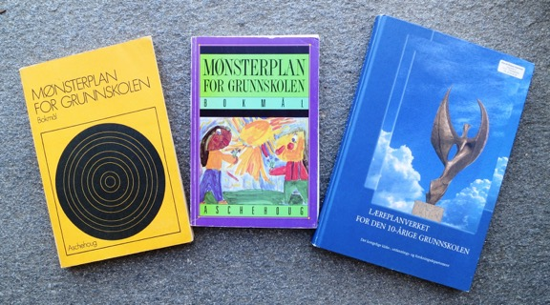
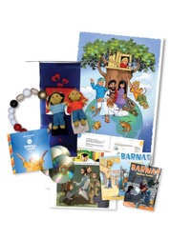
Bredde i bibelstoffet
Sammenheng
Utvikling
Tekstlengde
Høytlesning
Inkluderende
Fortellinger
Ekumenikk
Bredde i teksttema
Hvordan er fortellingene valgt ut?
Idéer er hentet fra Den svenska Evangelieboken – M74 – M87 – L97 – Sprell levende
Notes:
18

Slide 19
Bredde i bibelstoffet
Sammenheng
Utvikling
Tekstlengde
Høytlesning
Inkluderende
Fortellinger
Ekumenikk
Bredde i teksttema
Fortellingene skal høre sammen med dagens tekster, men det er lagt vekt på å hente dem fra ulike deler av bibelhistorien:
Urhistorien,
Fedrehistorien Abraham - Josef
Moses
Rut
David
Profetene
Ester
Samlet utgjør disse tekstene en bibelhistorie for voksne og barn.
Register ordnet etter bibelhistorien finnes i Tekstboken side 573, og 497 i den lille utgaven.
Jesu barndom, hans dåp og fristelse
Jesus møter mennesker
Jesus forkynner og gjør under
Påsken
Oppdrag og avskjed
Kirkens tid
Endetid og nyskapelse
Notes:
19

Slide 20
8. Mellomkirkelig perspektiv
Vi inviterte medlemmene i Norges Kristne Råd til seminar om tekstrekkene, og ba dem delta i prosessen frem til ny tekstbok. Det har vært få reaksjoner.
I Sverige var samarbeidet så tett, at tekstboken regnes som felles tekstbok for kirkene i Sverige, og samarbeidet var så nært at ”inte Svenska Kyrkan på egen hand kan förendra innehållet i evangelieboken”.
Nå hører det med til bildet at de svenske frikirkene har hatt en ganske spesiell tilknytning til Svenska Kyrkan.
Vi har også hatt fokus innad i kirken, at flest mulig skal kunne kjenne tekstrekkene som sine.
Bredde i bibelstoffet
Sammenheng
Utvikling
Tekstlengde
Høytlesning
Inkluderende
Fortellinger
Ekumenikk
Bredde i teksttema
Notes:
20

Slide 21
9. Mer av treenighetens bredde
Det går muligens an å si at norske tekstrekker har hatt ensidig fokus på frelsen i Kristus.
Med de nye tekstrekkene ønsker vi større temabredde i tekstene, med utgangspunkt i leddene i den apostoliske trosbekjennelse:
1. trosartikkel: Gud er vår skaper og Far. Han skaper også våre livsområder. Tekstene belyser menighet, samfunnsliv og internasjonal rettferdighet, hjem og familie og arbeidsliv. (Se Hustavlene i Lille katekisme)
2. trosartikkel Jesus er Herre, også i endetiden.
3. trosartikkel Den hellige ånd bygger Guds kirke og menighet, og gjør oss til Jesu legeme på jorden. Det er ikke bare pinsen som skal ha disse tekstene.
Bredde i bibelstoffet
Sammenheng
Utvikling
Tekstlengde
Høytlesning
Inkluderende
Fortellinger
Ekumenikk
Bredde i teksttema
Notes:
21

Slide 22
Sjekkliste for tema i fastetiden ut fra Den apostoliske trosbekjennelse:
Forsakelsen: djevelen, hans gjern og vesen | 23a, 24b, 25a, 25b, 25c
Treenighet og trefoldighet | 21b
Skaper av kosmos og hvert menneske, rettferd | 21a, 24c, 27c, 28b
Farsrelasjonen til de troende, frelsesplan | 23b, 24a, 28a, 28c
Jesu forhold til Faderen | 27c
Jesus er Herre | 25a, 28a, 29a, 29c
Inkarnasjonen | 28a, 28b, 28c, 29c
Lidelsen | 21a, 21b, 21c, 23a, 29a
Soningsdøden | 21c, 27a, 27b, 29b
Den kosmiske dimensjon ved frelsen | 29a
Oppstandelsen
Jesus ved Faderens høyre hånd | 27a
Gjenkomst til dom
Kirken, misjon | 21b, 21c, 22c, 25c, 29b, 29c
Menigheten | 24a, 24c, 25c, 28c, 29c
Sakramentene | 21c, 25c
Syndenes forlatelse, omvendelse | 21c, 22b, 22c, 24a, 27b
Gjenfødelsen og helliggjørelsen | 22a, 22b, 22c, 23b, 23c
Håpet, legemets oppstandelse og evig liv
Bredde i bibelstoffet
Sammenheng
Utvikling
Tekstlengde
Høytlesning
Inkluderende
Fortellinger
Ekumenikk
Bredde i teksttema

Slide 23
Treenighets-tiden er blitt til uten sammenheng eller plan
Det er symptomatisk at treenighetstiden har skiftet navn flere ganger.
Inntil 1977 het det “23. søndag efter trefoldighets fest”. Inntil 2011 het det “23. søndag etter pinse”.
Etter 2011 heter det “23. søndag i treenighetstiden”
Eivind Berggrav utgav “Tider og tekster” i 1947.
Der skriver han at treenighetstiden er:
… et sett av tradisjoner som har festnet seg uten en på forhånd avgjort plan. Det er teologisk etterpåklokskap som har ment å finne sindrige kombinasjoner og skjulte finesser i tekstvalget.
I den nye tekstboken beholder vi de gamle søndagene, men ikke nødvendigvis i den gamle rekkefølgen.
Bredde i bibelstoffet
Sammenheng
Utvikling
Tekstlengde
Høytlesning
Inkluderende
Fortellinger
Ekumenikk
Bredde i teksttema
Notes:
23

Slide 24
I den nye tekstboken er det gjort en varsom gruppering av dagene i treenighetstiden.
Tiden mellom Treenighetssøndag og Aposteldagen har tekster som knytter de to dagene sammen: om vår dåp, kallet til å bli disippel, å følge Jesus og om sanne og falske disipler.
7.-10. søndag har tekster om livet i Guds rike: om hvordan Gud leter, om et helt hjerte, om ikke å dømme og om tilgivelse.
11.-15. søndag har tekster om livet i Guds menighet: om det gamle og det nye paktssamfunn, om tjenesten og talentene, om arbeidet i Guds vingård, og om kjærligheten.
16.-18. søndag har tekster om lidelse og oppstandelse og helbredelse.
19.-22. søndag har tekster om livet i Guds verden: om Jesu vilje, om vennskap og ekteskap og familie, om samfunn og rikdom, og om å leve ut det gode i ord og handling.
23. søndag har tekster om å leve med oppgjøret i vente, og Domssøndagens tekster viser at Jesus er Kongen på oppgjørets dag. Mellom disse to søndagene leses de tekstene som ikke ble lest i åpenbaringstiden. Disse tekstene viser at Jesus er Herre i livets gleder og smerter, og i endetiden.
Bredde i bibelstoffet
Sammenheng
Utvikling
Tekstlengde
Høytlesning
Inkluderende
Fortellinger
Ekumenikk
Bredde i teksttema
Notes:
24

Slide 25
Ved neste revisjon er kirken kanskje klar til å gi treenighetstiden et meningsfullt navn.
☺
Bredde i bibelstoffet
Sammenheng
Utvikling
Tekstlengde
Høytlesning
Inkluderende
Fortellinger
Ekumenikk
Bredde i teksttema
Notes:
25
25

Slide 26
Redelighet - Ingen skal få sjokk når de leser sammenhengen.
Elia og Ba’alprofetene: 1 Kong 18,21-26.36-39. Hva med vers 40?
v 40: Elia førte Ba'als profeter ned til Kisjon-bekken og drepte dem der.
(Salme 139, minus vers 19-22, og Fork 3, minus vers 3)
Det er nok en tendens til bare å ta med ”gode ord”
- men frelse og fortapelse er likevel tydelig i Tekstboken.
Kommunikasjon - Det skal være begripelig oppdeling av vers.
Hebr 13,5b-8 Gud har sagt: Jeg slipper deg ikke og svikter deg ikke.
Hebr 13,5a+bVær ikke glad i penger, men vær tilfreds med det dere har. For Gud har sagt: Jeg slipper deg ikke og svikter deg ikke.
Perikope eller anekdote? – Fortellingen skal ha naturlig slutt.
Apg 9,19 Så spiste han og kom til krefter. Han ble noen dager hos disiplene i Damaskus.
Adressat
Luk 12,42-48 om den trofaste forvalter, er utvidet med vers 41.
Vers 41 er ny tekst. Dette er et nøkkelvers til å forstå teksten, som var utelatt mellom Luk 12,35-40 på 2sia II og Luk 12,42-48 på 10sepi II.
Luk 12,41 Da spurte Peter: «Herre, er denne lignelsen bare for oss, eller er den for alle?»
Luk 12,42 Herren svarte: Hvem er en tro og klok forvalter, en som herren betror oppsynet med de andre tjenerne, så han skal gi dem mat i rette tid?
Bredde i bibelstoffet
Sammenheng
Utvikling
Tekstlengde
Høytlesning
Inkluderende
Fortellinger
Ekumenikk
Bredde i teksttema
+ prinsipper som dukket opp underveis
Notes:
26

Slide 27
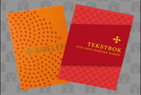
Ingen skal bli støtt av teksten.
Tollvesenet er nok ikke så glade for all fokuseringen på Sakkeus, og andre tollere og syndere.
Dette prinsippet ble oppgitt ganske fort!
Bredde i bibelstoffet
Sammenheng
Utvikling
Tekstlengde
Høytlesning
Inkluderende
Fortellinger
Ekumenikk
Bredde i teksttema
+ prinsipper som dukket opp underveis
Notes:
27

Slide 28
Bortfall
I forrige tekstbok ”Kirkeårets tekster” var det gjennomsnittlig åtte søndager som falt bort hvert år. Dette var på grunn av avkorting av åpenbaringstiden og treenighetstiden, og på grunn av Maria budskapsdag, og på grunn av Bots- og bededag og Allehelgensdag.
Tiltak
Tekstene på fire søndager som kan falle bort i åpenbaringstiden, når påsken er tidlig, blir lest i slutten av treenighetstiden.
Maria budskapsdag føyes inn mellom - eller etter - fire oppsatte søndager i fastetiden. Fra 1977 har dagen vært lagt til søndag nærmest 25. mars - ni måneder før jul - eller senest søndag før Palmesøndag. Dermed har én av fem søndager i faste falt bort hvert år.
Vingårdssøndagen er lagt til 14. søndag i treenighetstiden.
Er det så farlig?
Et eksempel på konsekvenser: Kirkemøtet 2011 vedtok å ha Bots- og bønnedag søndag før Allehelgensdag (som før), i stedet for på 20. søndag i treenighetstiden. Dermed er det to påfølgende søndager som fortrenger dager i treenighetstiden.
Dette går ut over tekstene på 21.- 24. søndag i treenighetstiden.
Dette betyr at fortellingen om den rike bonden faller bort i atten år mellom 2016 og 2034, og den barmhjertige samaritan blir den bortkomne samaritan i femten år mellom 2025 og 2040.
Noe
kunne
vært bedre!
Notes:
28

Slide 29
Nå er det deres tur - og deres stafett-etappe. Lykke til!
Notes:
29

Slide 31
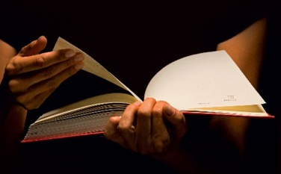
Ressurser til gudstjenestearbeidet

Slide 32
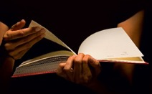
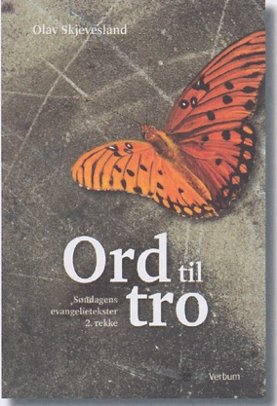
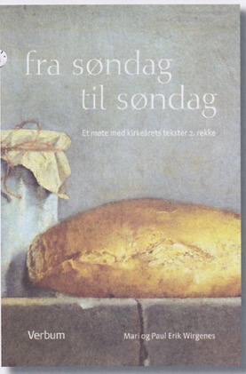
Ressurser til preken-forberedelsen
Notes:
32

Slide 33
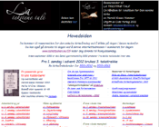
Harald Kaasa Hammer: La tekstene tale
Eksempel fra 21. søndag i treenighetstiden
Fokusering på kirkeårstiden og dagen og tekstrekken
18.-22. søndag har tekster om livet i Guds verden: om Jesu vilje, om vennskap og ekteskap og familie, om å søke tilgivelse, om samfunn og rikdom, og om godhet.
Tekstene denne dagen handler vårt ansvar i samfunnet: i første rekke for myndighetene, i andre rekke for de fattige og i tredje rekke for det vi eier.
Fork 5,9-14
Rikdom kan bli til ulykke
1 Tim 6,6-12
Gudsfrykt, nøysomhet og tro
Luk 12,13-21
Den rike bonden
Forkynneren sier at rikdommen kan bli til ulykke. Vi kan ikke ta med oss rikdommen ut av dette livet.
Epistelen sier at tomhendte kom vi inn i verden, og tomhendte forlater vi den. Kjærlighet til penger er roten til alt ondt.
Jesus ville ikke gå inn i en arvestrid, og advarte mot grådighet. Han fortalte om en rik mann som samler og bygger, og så kreves sjelen hans tilbake. Slik går det med den som samler skatter og ikke er rik i Gud.
Ressurser til
gudstjeneste-forberedelsen
www.tekstboken.no
Notes:
33

Slide 34
Overveielser og røde tråder og salmeforslag til hver av tekstene
21. Søndag i treenighetstiden, andre rekke: Luk 16,19-31 Den rike mann og Lasarus
Overveielser
Teksten berører mellomtilstanden mellom den enkeltes død og oppstandelsen ved Jesu gjenkomst. Er det et bevisst liv eller er denne tiden bare som et sekund?
Er det tenkelig at noen skulle ønske å komme fra Abrahams fang til pinen i dødsriket, slik det antydes i vers 26?
Røde tråder
Hundene er tegnet på en ydmykende situasjon. Se Matt 15,26 på 2sif I, og Luk 15,16 på BoB III.
Du fikk alt det gode mens du levde, se Matt 6,2 på Aske I.
Antydning av en mellomtilstand. Se Fil 1,23 på 17sit III.
Umuligheten av å komme over svelget i vers 26, har vært utlagt som at det er umulig å vende om etter døden. Se også 1 Pet 3,18-20 på Aske I.
De lar seg heller ikke overbevise om noen står opp fra de døde, se Joh 11,45-53 på 4sif I, og Joh 12,9-12 på Palm III, og Joh 12,17-19 på Palm I. Se også Matt 28,11-15..
Andre prekentema
Rik - fattig. Fattig. Abrahams fang. Dødsriket. Pine. Mellomtilstand. Kløft. Forbønn. Tro. Omvendelse. Mirakel.
676 Du åpner døren for ditt rikes komme ... fra dem som lider utenfor vår dør
740 Eit lite barn voks opp til mann ... dei som bur i svolten kring vår jord
Ressurser til
gudstjeneste-forberedelsen
www.tekstboken.no

Slide 35
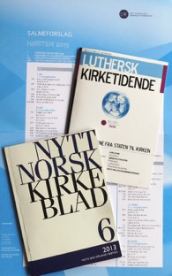
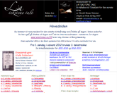
Salmevalg
2. SØNDAG I ADVENTSTIDEN – SALMEFORSLAG FRA NORSK SALMEBOK 2013
Første rekke
Salme 33,18-22 Han kan fri dem fra døden
108 Vår Gud han er så fast en borg … Han frir oss ut
3 Å kom, å kom, Immanuel … sett fri ditt folk
Hebr 6,13-19a Et fast anker for sjelen
321 Løftene kan ikke svikte ... Gjør du som Abraham gjorde
445 Trua ser dei kvite marker ... Abraham såg Kristi dag
391 Som bonden tek eit fang av markas grøde … Mitt liv er berre lengt, ja berre hud
896 Kvar gong Jesu namn eg nemner … ankre der, høgst velsigna gå med landlov
244 Så kom Guds Ånd i Zachariæ tunge ... Den pakt og ed til Abraham og flere
Joh 14,1-4 Jeg vil ta dere til meg
895 Ja, engang mine øyne skal se Kongen i hans prakt ... så er jeg i mitt hjem
493 Eg lyfter mitt auga ... Eit rom i din himmel du reier åt meg
Ressurser til salmevalget
www.tekstboken.no
Notes:
35

Slide 36
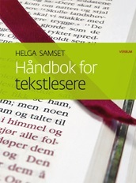
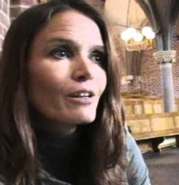
Til deg
som aldri
har mer enn 5 minutter:
Til tekstleserne
Les alltid teksten høyt for deg selv, ikke bare lavt. Da smaker du på ordene, da fornemmer du en rytme.
Legg fra deg teksten og gjenfortell innholdet høyt for deg selv. Da vil du forstå hva du faktisk har fått med deg og hva du ser for ditt indre øye. Gå så tilbake til teksten og les den oppmerksomt med et nytt blikk.
Ta med deg ett øyeblikk, ett bilde fra teksten, som du vil tenke på fram mot søndagen.
Med disse tre triksene er du kommet nærmere et eieforhold til det du leser.
Helga Samset
Notes:
36

Slide 37
HANDBOK för textlesare Stockholm 2005
Motivasjon og forberedelse
Lesetekstene med kommentarer i margen
Uttale av spesielle ord
Til tekstleserne
Betoning og innlevelse – et eksempel fra Pinsedag:
Forskrekkelse og forundring.
Øv på betoningen!
Pause foran siste linje.
(Apg 2,7-11) Forskrekket og forundret spurte de: «Er de ikke galiléere, alle disse som taler? Hvordan kan da hver enkelt av oss høre sitt eget morsmål? Vi er pártere og médere og elamítter, folk som bor i Mesopotámia, Judéa og Kappadókia, i Póntos og Asia, Frýgia og Pamfýlia, i Egypt og i Libya-området mot Kyréne, og innflyttere fra Roma, jøder og proselýtter, kretere og arabere
– og vi hører dem tale om Guds storverk på våre egne tungemål!»
Introduksjon til teksten
Eksempel: "Paulus sitter i fengsel, han risikerer å bli dømt til døden, og skriver slik til menigheten i Filippi:"
Skal være som en nøkkel som åpner teksten for tilhøreren
Kommer etter innledningsordene "Det står skrevet i …"
Utformes av presten, eventuelt i samråd med tekstleser
Brukes bare når det er nødvendig
Skal være kortfattet
Saklig informasjon, ikke understrekning eller tolkning
Notes:
37

Slide 38
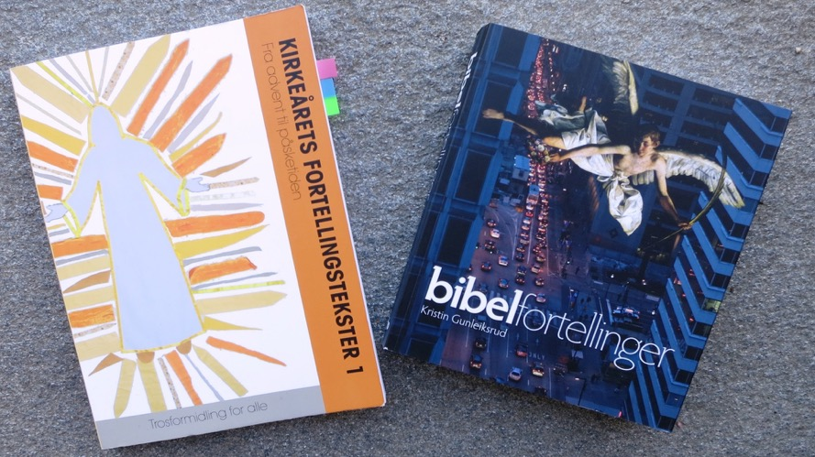
Til Bibel-fortellerne
Ressurser
Notes:
38

Slide 39
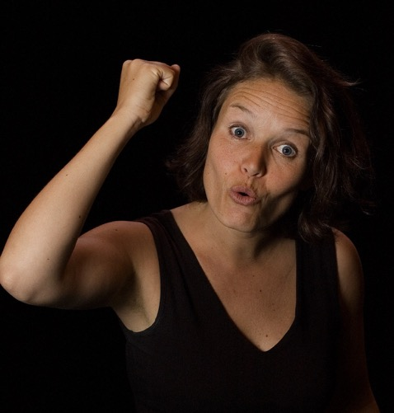
Til Bibel-fortellerne
Notes:
39

Slide 41
Skal vi finne tekster som er gode for vår tids mennesker?
Vi ga fort opp å finne en teologisk plattform.
⇨ Bredt utvalg av tekster fra Bibelen. ⇨ Tidsfrist / Avstemninger.
Er utvalget av tekster dekkende for Bibelens budskap?
"Frelsen i Kristus" eller hele trosbekjennelsen?
Er utvalget av tekster stort nok på det enkelte felt?
Eksempel: Tekster om Den hellige ånd og menigheten
Er det tekstområder som ikke er med?
Skal aktuelle debattområder belyses eller forties i Tekstboken?
Eksempler: Samliv, gjengifte, homoseksualitet.
Hvordan
velger vi
tekster?
Notes:
41

Slide 42
Når vi avgrenser en lesetekst, kan vi fristes til å lage vår egen teologi:
1 Kor 15,21-23
21 Fordi døden kom ved et menneske, er også de dødes oppstandelse kommet ved et menneske.
22 For slik alle dør på grunn av Adam,
skal alle få liv ved Kristus.
23 Men hver i sin tur:
Kristus er førstegrøden.
Deretter, ved hans gjenkomst,
følger de som hører Kristus til.
Et viktig prinsipp i tekstbokarbeidet:
Teksten skal si det samme som avgrenset lesetekst
som den sier i sammenhengen der den står i Bibelen.

Slide 43
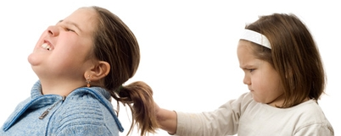
Matt 18,5 Og den som tar imot et slikt lite barn i mitt navn, tar imot meg…
9 Om øyet ditt lokker deg til fall, så riv det ut og kast det fra deg! Det er bedre for deg å gå enøyd inn til livet enn å ha begge øyne og kastes i helvetes ild.
10 Pass dere for å forakte en eneste av disse små! For jeg sier dere: De har sine engler i himmelen som alltid ser min himmelske Fars ansikt.
" … som om du bar et barn varsomt på armen!"
Ef 5,21-23 Vær hverandre underordnet i ærefrykt for Kristus!
22 Dere kvinner, underordne dere ektemennene deres som under Herren selv. 23 For mannen er kvinnens hode, slik
Kristus er kirkens hode; han er frelser for sin kropp.
Hva med
tekster
som
lugger ?
Notes:
43

